Slide 1
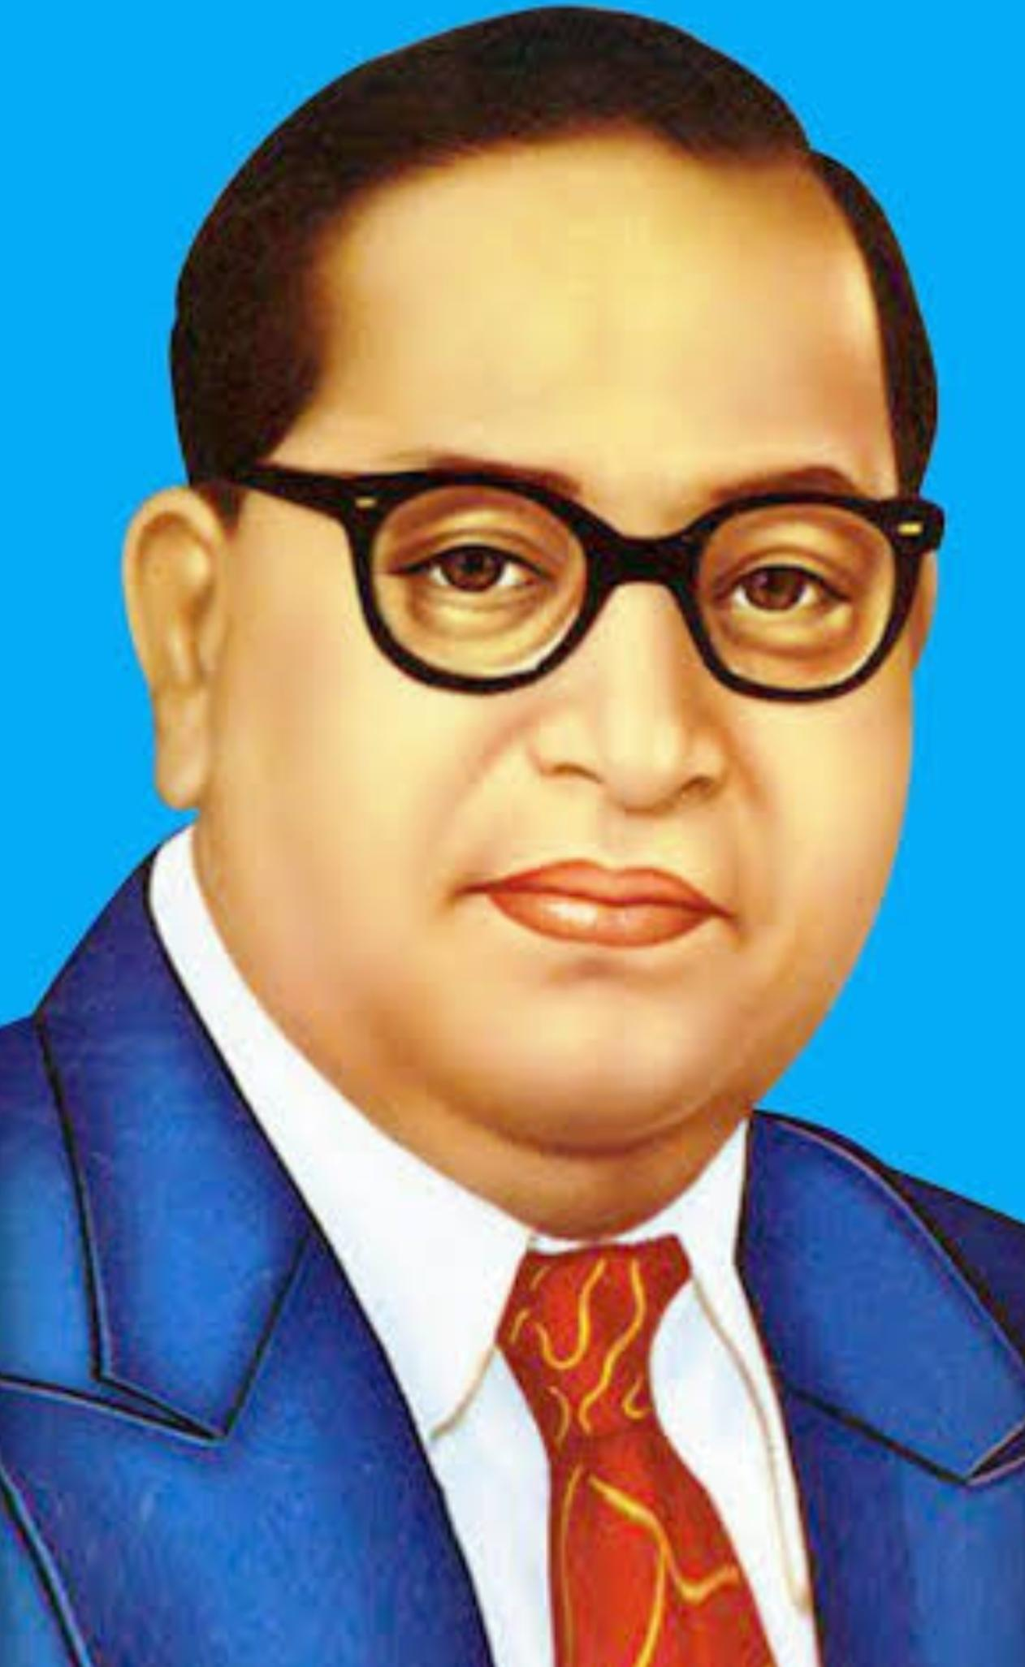
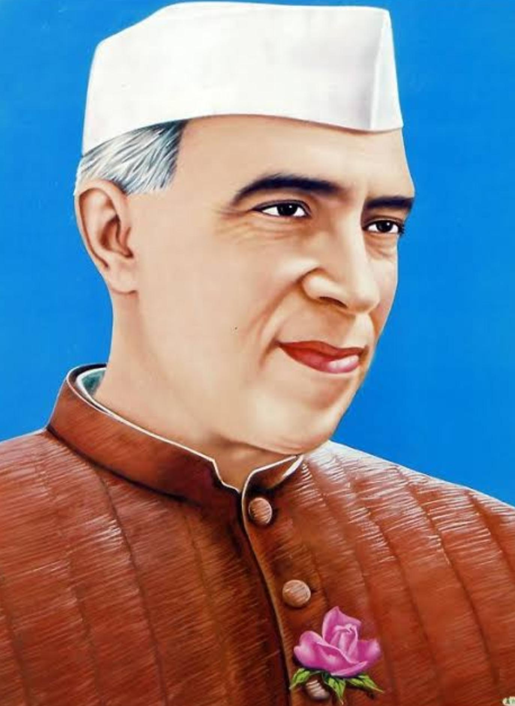
ভারতের সংবিধানের প্রস্তাবনা
Presented by Subrata Adhikary
State Aided College Teacher in Political Science
Asannagar MMT College

Slide 2
প্রস্তাবনা কী ? What is Preamble?
প্রস্তাবনা হল সংবিধানের মুখবন্ধ। যেরকম কোনো গ্রন্থের শুরুতে একটি ভূমিকা থাকে, যেখান থেকে ওই গ্রন্থটিতে কোন বিষয়ের আলোচনা আছে সেটা সম্পর্কে আগাম আভাস দেয়, ঠিক তেমনি ভারতের সংবিধানের প্রস্তাবনা ভারতের সংবিধানে কোন বিষয় আলোচনা রয়েছে বা ভারতের শাসনব্যবস্থা কেমন সেটা সম্পর্কে আগাম আভাস দেয়। আমেরিকার সংবিধানেই সর্বপ্রথম সংবিধানের সঙ্গে একটি প্রস্তাবনা সংযুক্ত করা হয়।
ভারতের সংবিধান জওহরলাল নেহেরুর উদ্দেশ্যসংক্রান্ত প্রস্তাবের উপর ভিত্তি করে রচিত হয়েছিল। উদ্দেশ্যসংক্রান্ত ওই প্রস্তাবে গণসার্বভৌমত্ব, ভারতের স্বাধীনতা ও সার্বভৌমত্ব, সামাজিক, অর্থনৈতিক ও রাজনৈতিক ন্যায়, মর্যাদা, সুযোগ-সুবিধা ও আইনের ক্ষেত্রে সমতা, চিন্তা, মতামত প্রকাশ, বিশ্বাস, উপাসনা প্রভৃতির স্বাধীনতা ইত্যাদি আদর্শের কথা বলা হয়েছিল। প্রধানত এইসব আদর্শের কথাই সংবিধানের প্রস্তাবনায় বলা আছে।

Slide 3
ভারতীয় সংবিধানের প্রস্তাবনা (Preamble of Indian Constitution)
“WE, THE PEOPLE OF INDIA, having solemnly resolved to constitute India into a SOVEREIGN SOCIALIST SECULAR DEMOCRATIC REPUBLIC and to secure to all its citizens:
JUSTICE, social, economic and political;
LIBERTY of thought, expression, belief, faith and worship;
EQUALITY of status and of opportunity;
and to promote among them all
FRATERNITY assuring the dignity of the individual and the unity and integrity of the Nation;
IN OUR CONSTITUENT ASSEMBLY this twenty-sixth day of November, 1949, do HEREBY ADOPT, ENACT AND GIVE TO OURSELVES THIS CONSTITUTION.”
“আমরা ভারতের জনগণ, ভারতকে একটি সার্বভৌম, সমাজতান্ত্রিক, ধর্মনিরপেক্ষ, গণতান্ত্রিক, সাধারণতন্ত্র রুপে গড়ে তুলতে সত্যনিষ্ঠার সঙ্গে শপথ গ্রহণ করছি এবং তার সকল নাগরিক যাতে:
সামাজিক, অর্থনৈতিক ও রাজনৈতিক ন্যায়বিচার;
চিন্তা, মতপ্রকাশ, বিশ্বাস, ধর্ম এবং উপাসনার স্বাধীনতা;
মর্যাদা ও সুযোগ-সুবিধার সমতা সৃষ্টি এবং
তাদের সকলের মধ্যে ব্যক্তির মর্যাদা ও জাতীয় ঐক্য এবং সংহতি সুনিশ্চিত করার জন্য সৌভাতৃত্বের ভাব গড়ে উঠে, তার জন্য;
আমাদের গণপরিষদে, আজ, 1949 সালের 26 নভেম্বর, এতদ্বারা এই সংবিধান গ্রহণ করছি, বিধিবদ্ধ করছি এবং নিজেদের অর্পণ করছি।”

Slide 4
ভারতের সংবিধানের প্রস্তাবনায় উল্লিখিত গুরুত্বপূর্ণ শব্দসমূহ
সাধারণতন্ত্র
সাম্য
স্বাধীনতা
ন্যায়বিচার
সৌভাতৃত্ব
আমরা, ভারতের জনগণ
সার্বভৌম
সমাজতান্ত্রিক
ধর্মনিরপেক্ষ
গণতান্ত্রিক

Slide 5
আমরা,ভারতের জনগণ (We, The People of India)
'আমরা, ভারতের জনগণ'- কথাটির অর্থ হল ভারতীয় জনগণই চরম ক্ষমতার আধার। জনগণ বা জনগণের প্রতিনিধি হিসাবে গণপরিষদ সংবিধান রচনা করার ও গ্রহণ করার ক্ষমতা লাভ করেছে। আদালত এই ক্ষমতাকে স্বীকার করে নিয়েছে।

Slide 6
সার্বভৌম (Sovereign)
ভারতের সংবিধানের প্রস্তাবনায় 'সার্বভৌম' শব্দটির দ্বারা বোঝানো হয়েছে যে, ভারত রাষ্ট্র তার ভূখণ্ডের অভ্যন্তরে সকল ব্যক্তির আনুগত্যলাভে সমর্থ এবং বৈদেশিক অন্যান্য রাষ্ট্রের সম্পর্ক হল স্বাধীনতার। আভ্যন্তরীণ ও বৈদেশিক উভয় ক্ষেত্রেই ভারত সম্পুর্ণরুপে স্বাধীন।

Slide 7
সমাজতান্ত্রিক (Socialist)
সাধারণত 'সমাজতন্ত্র' বলতে বোঝায় উৎপাদনের উপকরণের সামাজিক মালিকানা এবং উৎপাদিত দ্রব্যের সামাজিক বণ্টন। কিন্তু ভারতে সব সম্পত্তি ও শিল্পের পূর্ণ জাতীয়করণের বদলে মিশ্র অর্থনৈতিক ব্যবস্থা প্রবর্তন করা হয়েছে। গণতান্ত্রিক সমাজতন্ত্র প্রতিষ্ঠাকে গুরুত্ব দেওয়া হয়েছে ।

Slide 8
ধর্মনিরপেক্ষ (Secular)
প্রস্তাবনায় ভারতকে ধর্মনিরপেক্ষ বলে বর্ণনা করা হয়েছে। ধর্মনিরপেক্ষ কথার অর্থ রাষ্ট্রের নিজস্ব কোনো ধর্ম থাকবে না এবং রাষ্ট্র বিভিন্ন ধর্মের প্রতি সমান বা নিরপেক্ষ আচরণ করবে। ধর্মের ভিত্তিতে সরকারি চাকরি কিংবা অন্যান্য সুযোগ সুবিধার ক্ষেত্রে কোনো ভেদাভেদ করা যাবে না।

Slide 9
গণতান্ত্রিক (Democratic)
ভারতের সংবিধানের প্রস্তাবনায় গনতান্ত্রিক শব্দটি ব্যবহারের তাৎপর্য সম্পর্কে বলা যায় যে, সংবিধানের উদ্দেশ্য হল সংসদীয় গণতন্ত্রকে প্রতিষ্ঠিত করা। এরূপ গণতন্ত্র বলতে বোঝায় সরকার সকল প্রাপ্তবয়স্কের ভোটাধিকারের ভিত্তিতে নির্বাচিত প্রতিনিধির দ্বারা পরিচালিত এবং এরুপ সরকার জনগণের নিকটে দায়ী থাকবে।

Slide 10
সাধারণতন্ত্র (Republic)
ভারতকে সাধারণতন্ত্র বলে অভিহিত করার অর্থ হল এই যে, ভারতের রাজা বা রাজতন্ত্রের কোনো স্থান নেই। ভারতের রাষ্ট্রপ্রধান হলেন রাষ্ট্রপতি, যিনি নির্দিষ্ট সময়কালের জন্য নির্বাচিত হন। এছাড়া এখানে স্ত্রী-পুরুষ, জাতি, ধর্ম নির্বিশেষে সকলেই নির্বাচন করার, নির্বাচিত হবার অধিকার ভোগ করে।

Slide 11
ন্যায়বিচার (Justice)
প্রস্তাবনায় নাগরিকদের জন্য ন্যায়বিচার প্রতিষ্ঠা করার কথা বলা হয়েছে। সেজন্য সামাজিক ক্ষেত্রে অস্পৃশ্যতার বিলুপ্তি, অনুন্নত শ্রেণীর জন্য বিশেষ সুযোগ সুবিধা, সমান কাজের জন্য সমান মজুরী, সার্বজনীন প্রাপ্তবয়স্কের ভোটাধিকারের স্বীকৃতি প্রদান করা হয়েছে।

Slide 12
স্বাধীনতা (Liberty)
প্রস্তাবনায় সকল নাগরিকদের জন্য চিন্তা, মতপ্রকাশ, বিশ্বাস, ধর্ম এবং উপাসনার স্বাধীনতার প্রতিশ্রুতি দেওয়া হয়েছে। “Our Constitution recognises liberty in its positive and comprehensive aspects.” এই উদ্দেশ্যে নাগরিকদের জন্য মৌলিক অধিকার স্বীকার করা হয়েছে এবং সেগুলোর সংরক্ষণের জন্য স্বাধীন বিভাগের ব্যবস্থা করা হয়েছে।

Slide 13
সাম্য ( Equality)
সাম্য ছাড়া গণতন্ত্র ও স্বাধীনতা অর্থহীন। সমাজে বিশেষ সুযোগ সুবিধার ব্যবস্থা থাকলে জনগণের স্বাধীনতার অস্তিত্ব অসম্ভব। তাই প্রস্তাবনায় মর্যাদা ও সুযোগ সুবিধার সমতার প্রস্তাব করা হয়েছে।

Slide 14
সৌভাতৃত্ব (Fraternity)
প্রস্তাবনার শেষে ব্যক্তির মর্যাদা এবং জাতীয় ঐক্য ও সংহতি রক্ষার জন্য সকল নাগরিকের মধ্যে ভাতৃত্ববোধ সৃষ্টির কথা বলা হয়েছে। ডঃ আম্বেদকরের মতে ভারতীয়দের মধ্যে সহমর্মিতা, আমরা এক জাতি, এক প্রাণ- এই বোধই হল সৌভাতৃত্ব। এই নীতির মাধ্যমে সমাজে ঐক্য ও সংহতির সৃষ্টি হয়।

Slide 15
মূল্যায়ন
ভারতের সংবিধানের মহান আদর্শ ও দর্শন প্রস্তাবনার মাধ্যমে প্রতিপন্ন হয়েছে।ভারতের প্রাক্তন প্রধান বিচারপতি P.B. Gajendragadkar এর মতে প্রস্তাবনা নিজে নিজেই যেমন ক্ষমতার উৎস নয়, তেমনি আদর্শ বাস্তবায়নের পদ্ধতি নয়। এ ক্ষেত্রে সংশ্লিষ্ট সকলের দায়িত্ব ও কর্তব্য রয়েছে। প্রস্তাবনায় উল্লিখিত দর্শন ও আদর্শগুলিকে বাস্তবায়ন করার জন্য উপযুক্ত আর্থ-রাজনৈতিক কাঠামো গড়ে তোলা দরকার।

Slide 16
ধন্যবাদ

